Slide 1
Računalno potpomognuta provjera znanja individualiziranim zadacima
Una Ikić
Voditelj: doc.dr.sc Predrag Pale

Slide 2
brz razvoj tehnologije
utjecaj na sva područja svakodnevice
olakšavanje u svim aspektima života
Notes:
U 21.stoljeću teško je zamisliti život bez računala. S jačim i bržim razvojem tehnologije proporcionalno raste njezin utjecaj na svakodnevicu. Uz primjenu računala za razonodu vrlo nam je važna i korisna njihova primjena u obrazovanju. Poznavajući razne mogućnosti tehnologije ljudi uvijek teže pronalaženju naprednijeg koraka u svojim postupcima i metodama rada na računalima kako bi si olakšali svakodnevne poslove.

Slide 3
MOODLE
besplatan softver za digitalno učenje
primjena seže od edukacijskih ustanova od velikih tvrtki
dostupan svima koji imaju pristup internetu
otvoren za nadogradnje i prilagođavanje=velik broj pluginova
primjena na FER-u
Notes:
S ciljem edukacije razvijene su virtualne edukacijske okoline i sustavi za upravljenjem učenjem. Jedan od njih je Moodle – besplatan softver za digitalno učenje. Primjena Moodle-a varira od edukacijskih ustanova do velikih tvrtki i svjetskih organizacija kao što su Microsoft, Allianz, Shell, Mazda, Coca-Cola, Svjetska banka, Ujedinjeni narodi,... Platforma poput Moodle-a čini znanje dostupno svima koji imaju pristup internetu. Jedna velika prednost Moodle-a je to što je otvorena mogućnost programerima da stvaraju dodatne kvizove, lekcije i implementacije kako bi proširili sustav i učinili ga prilagodljivijim. Na Fakultetu elektrotehnike i računarstva studenti su od prve godine prediplomskog studija upoznati s Moodle-om i iskorištavaju njegove mogućnosti. Ponekad njegove mogućnosti sežu dalje od onoga čime trenutno raspolažemo i u skladu s tim ovaj seminar ide u potragu za Moodle pluginovima i općenito online alatima vezanim uz individualizaciju rješenja zadataka i onima za ograničavanje broja sudionika za neku aktivnost.

Slide 4
INDIVIDUALIZACIJA ZADATAKA
provjera znanja putem računala
nedostatak: ponavljanje pitanja=unaprijed poznata rješenja
Primjer 1:
-zadatak je pronaći skrivenu informaciju u datoteci
-datoteka je unaprijed određena za svakog studenta
Primjer 2:
-unaprijed određen točan odgovor na osnovu personaliziranog podatka
Notes:
Učenicima i studentima često se provjerava znanje preko računala putem kviza ili ispita u kojem oni sami trebaju napisati svoj odgovor. U tom kontekstu javlja se problem ponavljanja pitanja kod pristupnika pa je i njima samima lakše doći do točnih odgovora na pitanje. Takav nedostatak mogli bismo riješiti na način da svaki pristupnik ima svoj pristupni kod pomoću kojeg otključava svoj set pitanja. Također, možemo tražiti soluciju pomoću koje bi isto pitanje postavljeno različitim studentima imalo različite odgovore, a sve to unaprijed određeno šifrom ili kodom kojim pristupnik otvara svoj ispit.
Neka je prvi zadatak pronaći skrivenu informaciju u datoteci. Informacija je troznamenkasti broj. Ideja je da svaki student ima svoju datoteku koja mu je dodjeljena prije početka rješavanja provjere znanja na osnovu JMBAG-a ili nekog drugog personaliziranog podatka. Druga verzija promatranog primjera je da autor unaprijed odredi točan odgovor za pojedinog studenta npr. na osnovu JMBAG-a. Također možemo promatrati i da bilo koji personalizirani podatak ima utjecaja na rješenje, na primjer da u zadatku u kojem treba pomnožiti n-znamenkaste brojeve jedan od faktora bude n znamenaka iz JMBAG-a.

Slide 5
CUSTOM LESSON
Moodle-ov plugin
predložak lekcije koja se prilagođava svakom korisniku prema podacima iz CSV (Comma Separated Values) datoteke
CSV datoteka-Excel datoteka u kojoj su podaci odvojeni zarezom
Notes:
Istraživanjem po Moodle-ovim pluginima i aktivnim razgovorom na Moodle forumu i s njegovim administratorima zaključili smo da trenutno ne postoji plugin koji bi odgovarao svim našim zahtjevima. Tijekom istraživanja istaknuo se plugin pod nazivom Custom Lesson. To je dodatak koji omogućava profesoru da napravi predložak lekcije koja će biti prilagođena svakom studentu pojedinačno. Sadržaj lekcije koji se nalazi u uglatim zagradama bit će zamijenjen individualiziranim dijelovima očitanima iz CSV datoteke. CSV datoteka (engl. Comma Separated Values) je posebna vrsta datoteke u kojoj se podaci u Excelu ne unose u stupce nego se odvajaju zarezom.

Slide 6
Notes:
Na ovom slajdu možemo vidjeti screenshoot zaslona iz administratorske perspektive u procesu izrade prilagođene lekcije. Vidimo da postoji mogućnost dodavanja pitanja u sklopu lekcije.

Slide 7
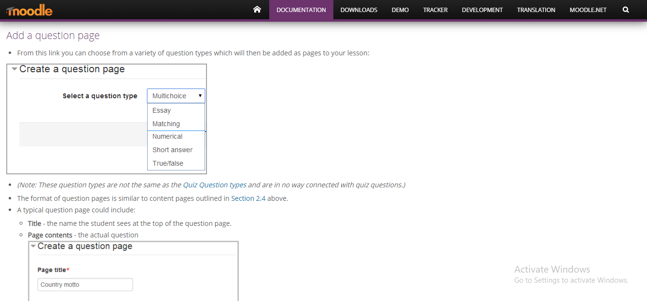
prvenstveno za lekcije, no može se prilagoditi tako da se lekcija sastoji samo od pitanja različite forme (višestruki izbor, upisivanje odgovora, točno/netočno)
Notes:
Zbog te mogućnosti nam plugin Custom Lesson odgovara te ćemo ga iskoristiti tako da ćemo napravili lekcije koje će se sastojati samo od pitanja. Prednost je što pitanja mogu biti različitih oblika pa tako možemo izabrati pitanje višestrukog izbora, pitanje na koje treba upisati odgovor ili točno/netočno pitalicu.

Slide 8
u CSV datoteci na prvom mjestu nalazi se personalizirani podatak (JMBAG, korisničko ime,...), a na ostalima drugi podaci vezani za zadatak (pitanje, odgovori,...)
Na primjer,zamjena parametara [pitanje], [odgovor A] i [odgovor B] za dva različita korisnička imena izgledala bi ovako u CVS datoteci:
“korisničko ime“;“pitanje“;“odgovor A“;“odgovor B“ “Matija“;“Koliko je 2+2?“;“4“;“5“ “Ivana“;“Koliko je 3+3?“;“7“;“6“
Notes:
Zbog naše prilagodbe ovog plugina isto tako moramo prilagoditi i CSV datoteke iz kojih uzimamo podatke. U ”našoj” CSV datoteci na prvom mjestu mora se nalaziti personalizirani podatak koji određuje o kojem se studentu radi, npr. JMBAG ili korisničko ime, dok ostali podaci mogu biti bilo šta što će biti vezano uz zadatak, npr.naslov, pitanje, odgovor,...

Slide 9
OGRANIČAVANJE IZBORA
ograničavanje broja sudionika u nekoj aktivnosti
unaprijed određen broj sudionika
Primjer:
-odabir teme za seminar/prezentaciju
smanjenje utroška vremena čekajući na povratnu informaciju
Notes:
Drugi dio istraživanja odnosi se na ograničavanje broja sudionika u nekoj aktivnosti. Često su studentima zadani zadaci u kojima sami mogu izabrati temu na kojoj će raditi, ali uz eventualna ograničenja poput maksimalnog broja članova grupe za tu temu ili uz mogućnost odabira više tema ili naknadnu promjenu teme. Kako bi provjerili dostupnost teme studenti moraju pričekati povratnu informaciju što je dodatni utrošak vremena i u najboljem slučaju odabrana tema bit će prihvaćena iz prvog pokušaja.
Recimo da je problem koji želimo riješiti odabir teme za seminar. Želimo da svaku temu odaberu dva studenta. Nakon što se neku za temu prijavi maksimalan broj sudionika cilj nam je da se ostalima onemougući odabir iste.

Slide 10
GROUP CHOICE
Moodle-ov plugin
postavljanje mogućnosti između kojih studenti mogu birati
ograničavanje broja sudionika u svakoj od mogućnosti
mogućnost odabira više mogućnosti
Notes:
Ponovnim pretraživanjem po Moodleu i aktivacijom na forumu kao i za prvi problem istaknuo se plugin Group Choice. Taj plugin omogućava profesorima da postave mogućnosti između kojih studenti mogu birati kao i ograničiti broj sudionika za svaku ponuđenu mogućnost. Uz to plugin omogućava i da jedan korisnik odabere više ponuđenih odgovora.

Slide 11
skica sučelja: Odaberite temu za seminar. Vaš odabir: 5G
Izbor | Tema Opis | Broj sudionika | Sudionici u temi Prikaži
 | 3G | 2
 | 4G | 0
 | 5G | 1
 | IoT | 1
Notes:
Na slajdu je prikaz skice na kojoj možemo vidjeti kako izgleda primjena ranije opisanog plugina.

Slide 12
ONLINE PROGRAMI
Doodle
- online aplikacija
- stvaranje rasporeda, planiranje i organizacija vremena
- stvoreni sadržaj može se dijeliti kako bi drugi mogli naznačiti svoju prisutnost
- osobe s kojima se sadržaj dijeli ne moraju posjedovati Doodle račun kako bi mogle dati svoj glas
Notes:
Izvan Moodle-a jedan od alata koji je koristan za rješavanje ovog problema je Doodle. Doodle je online aplikacija koja služi za stvaranje rasporeda i pomaže u planiranju i organizaciji vremena. Napravljen raspored može se dijeliti s drugima kako bi mogli na istom tom rasporedu označiti svoju prisutnost. Velika prednost Doodle-a je ta što osobe koje žele sudjelovati u Doodle anketi ne moraju posjedovati račun.

Slide 13
umjesto rasporeda može se napraviti popis
mogućnost ograničavanja sudionika
mogućnost odabira više opcija među ponuđenima
Notes:
Umjesto rasporeda može se napraviti popis (npr. temi za seminar) i u postavkama odrediti koliko ljudi može odabrati jednu stavku s popisa, a i koliko različitih stavki smije odabrati jedna osoba. Čim se ispuni kvota ta stavka se zaključava za daljnje odabire.
Ukratko možemo reći da je Doodle online verzija Moodleovog Custom Lessona.

Slide 14
Notes:
U svrhu ispitivanja Doodlea provela sam anketu. U konačnoj tablici jasno je vidljivo koliko sudionika sudjeluje u kojoj aktivnosti i koliko sudionika je maksimalno moglo pristupiti određenoj aktivnosti. Također vidi se pojedinačni odabir svakog sudionika u anketi.

Slide 15
Notes:
Klikom na opciju print otvara se prozor koji je prikazan na slajdu. Jasno je vidljiv naslov ankete, njezini sudionici, mogućnosti odabira i konačni odgovori svakog pristupnika. U posljednjem redu prikazan je ukupan broj sudionika po pojedinoj opciji ankete, konkreno u našem primjeru broj sudionika za svaki od ponuđenih kućanskih poslova.

Slide 16
ZAKLJUČAK
Prvi problem - prihvatljivo, no ne potpuno odgovarajuće rješenje u Moodle-u
- raste interes za traženim pluginom što bi u budućnosti moglo rezultirati nastankom istog
Drugi problem - kompatibilno rješenje na Moodle-u
- za korisnike Interneta koji ne posjeduju Moodle račun, Doodle je jednako dobro i prihvatljivo rješenje
Notes:
Na kraju možemo zaključiti da rješenje za prvi problem u Moodle sustavu za sada ne postoji no za vrijeme pretraživanja Moodlea naišla sam na još korisnika koji su se raspitivali za vrlo sličan ili isti plugin koji bi nam odgovarao tako da bi se s vremenom mogao razviti kompatibilniji plugin. Rješenja koja smo pronašli za drugi problem, kako na Moodleu tako i općenito online zadovoljavaju sve naše uvjete te ih ubuduće bez zadrške možemo primjenjivati.

